Slide 1


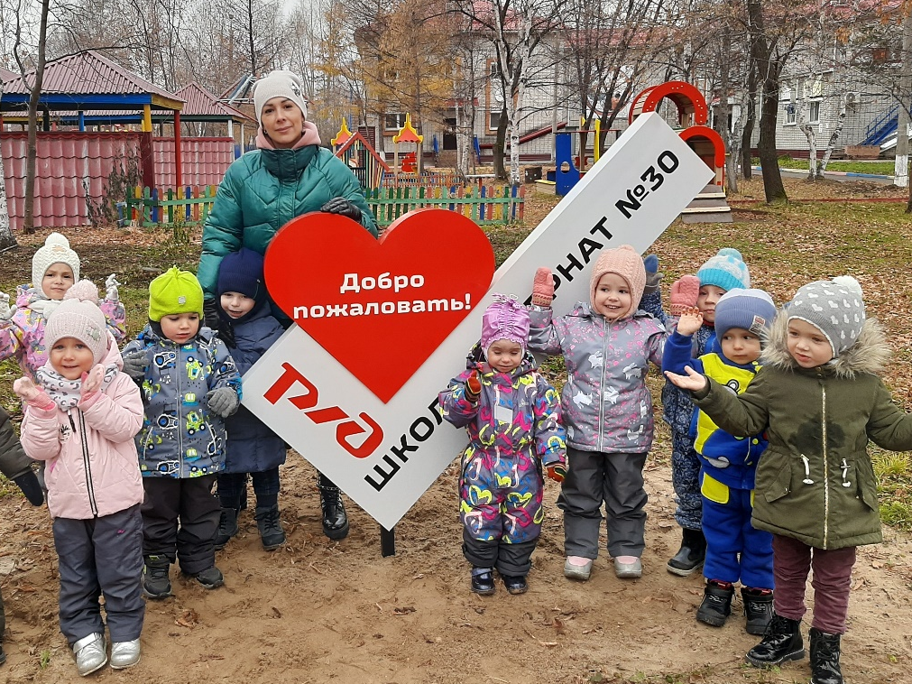
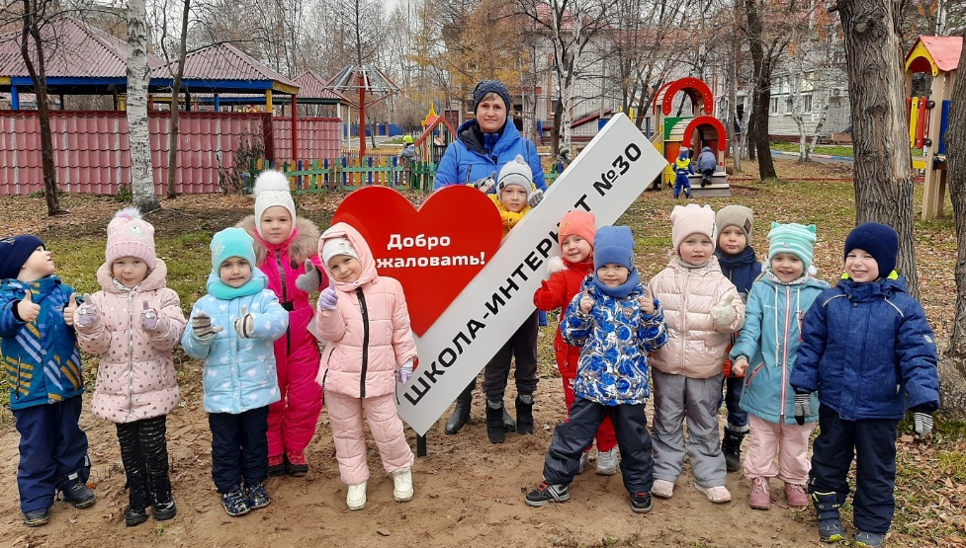
Частное общеобразовательное учреждение
«Школа-интернат № 30 среднего общего образования
открытого акционерного общества «Российские железные дороги»
(дошкольное образование)
Наши дети-
это будущее железных дорог России

Slide 2

Цель современного образования - формирование личности через собственную деятельность, развитие познавательной активности, творчества детей через различные виды деятельности.
Образование для будущего – это воспитание и инновационный подход в обучении

Slide 3
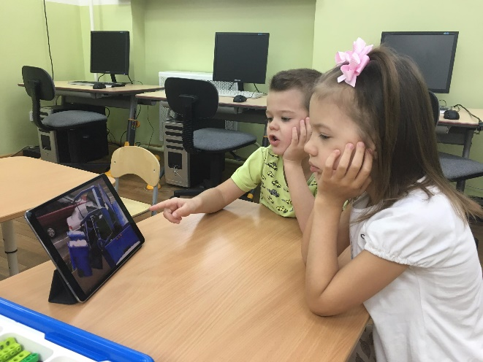
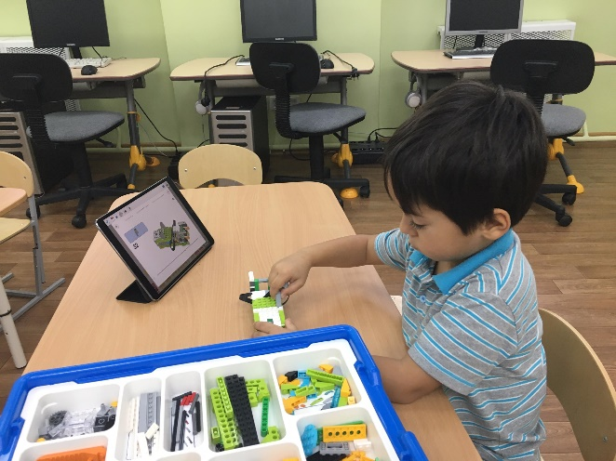
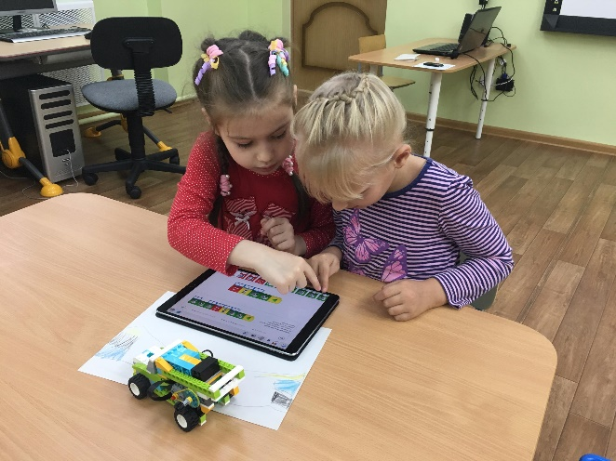
Робототехника
Образовательная деятельность по робототехнике реализуется с использованием моторизированных моделей конструктора LEGO Education WeDo 2.0 и подходов простого программирования.
Занятия с детьми проходят с использованием STEM-метода в сочетании с современными ИКТ-технологиями, направленного на самостоятельный поиск решения рассматриваемых проблем и задач.
В ходе образовательной деятельности по робототехнике, воспитанники не только изучают основы механики, роботостроения и начального программирования, но и создают действующие модели для решения поставленных задач.

Slide 4
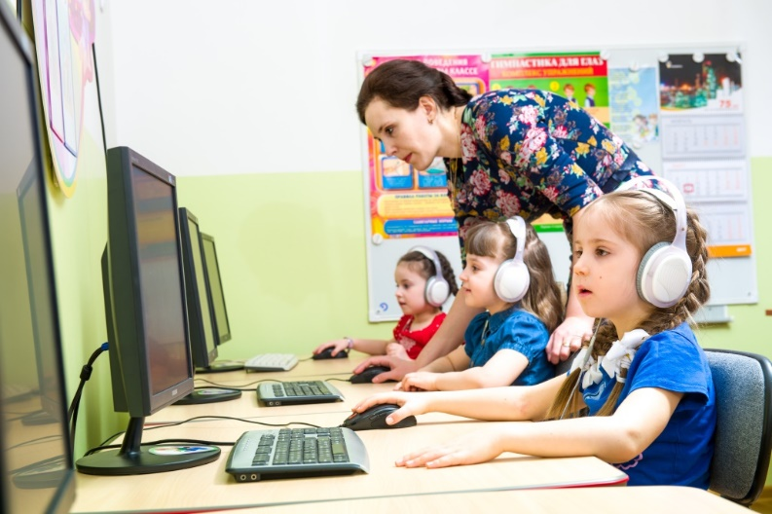
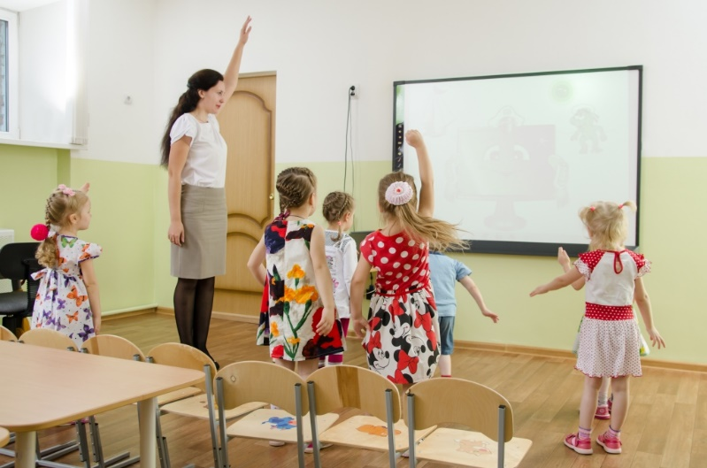
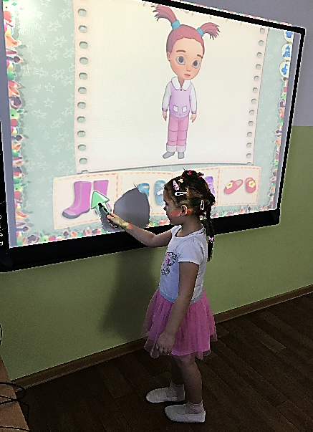
Иинформатика
Внедрение средств информационных технологий (ИТ) в дошкольном образовательном учреждении способствует расширению традиционных методов воспитания и обучения детей. Использование ИТ в детском саду направлено на обучение детей основам информатики и вычислительной техники, расширение возможности познания окружающего мира.
Использование компьютерно-игрового комплекса (КИК) является одним из современных форм работы, в которой взаимоотношения взрослого и ребенка выстраиваются посредством технических видов коммуникации.

Slide 5
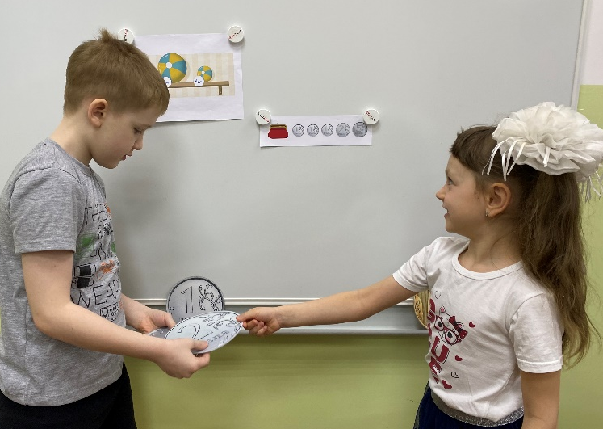
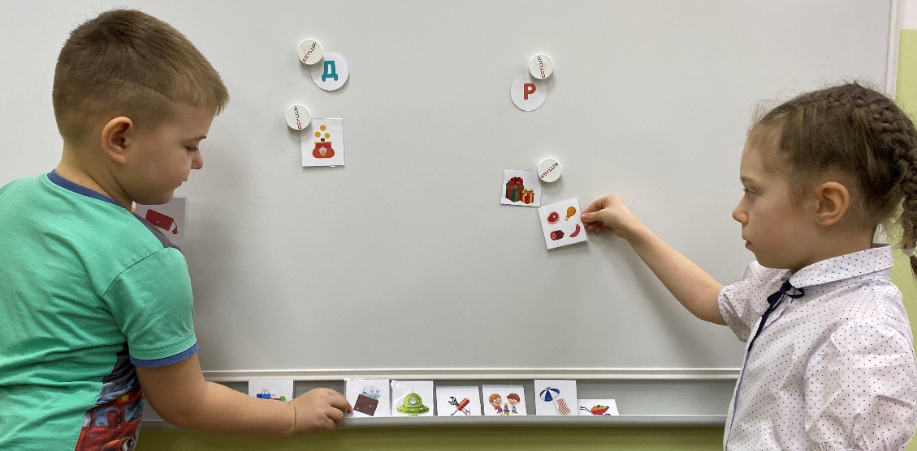
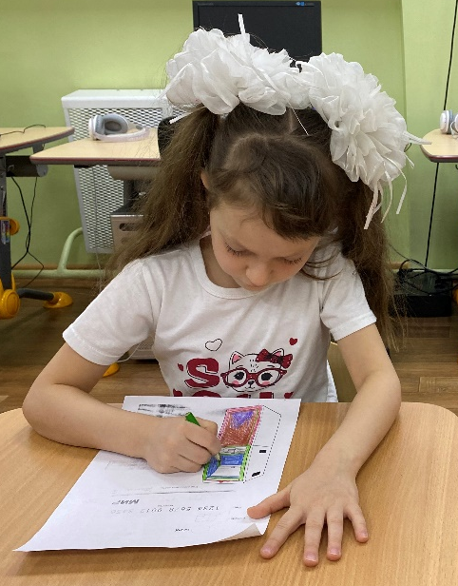
Формирование предпосылок
ФИНАНСОВОЙ ГРАМОТНОСТИ
Образовательная деятельность по экономическому воспитанию дошкольников направлена на формирование первоначальных представлений о денежных отношениях, доходах и расходах, денежных знаках России и других стран. Дети осваивают взаимосвязь понятий «труд – продукт – деньги», зависимость стоимости продукта от его качества.

Slide 6
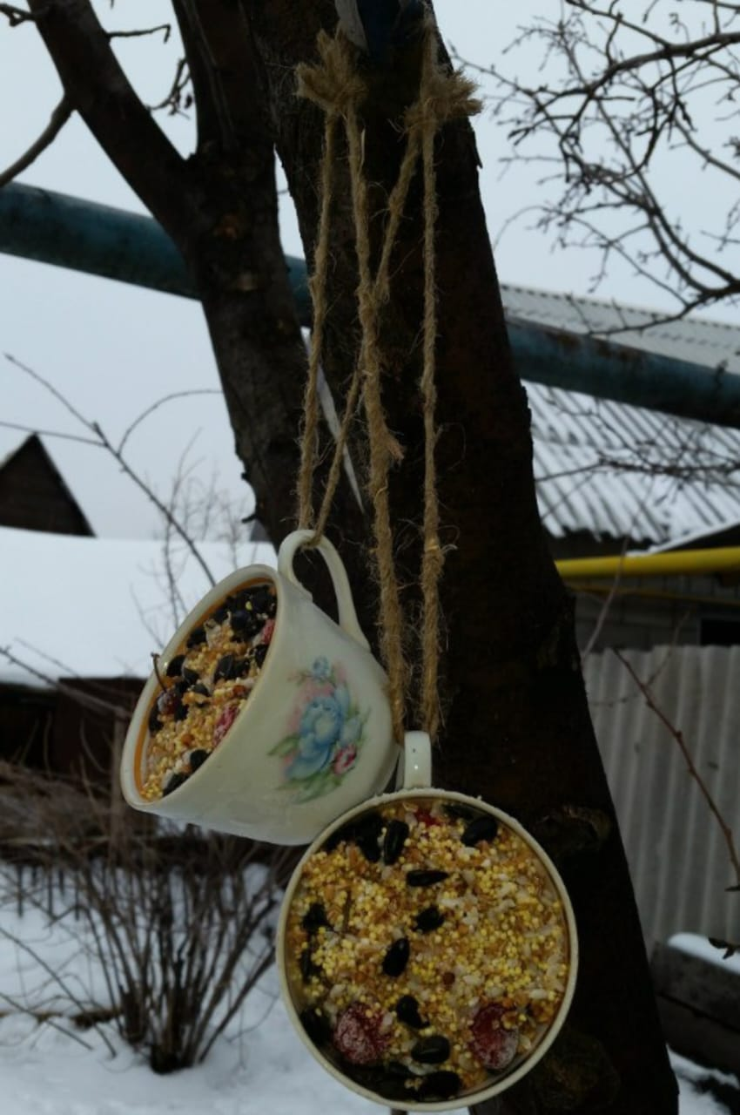
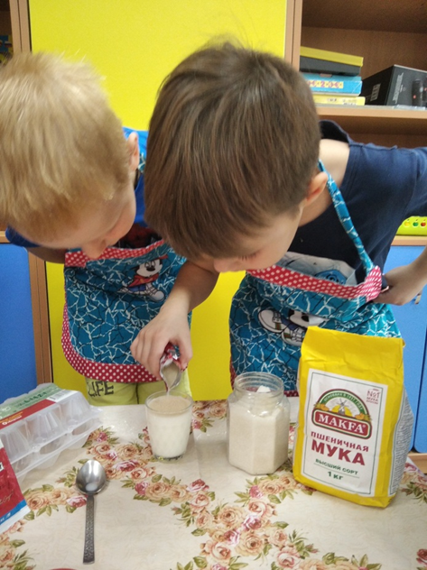
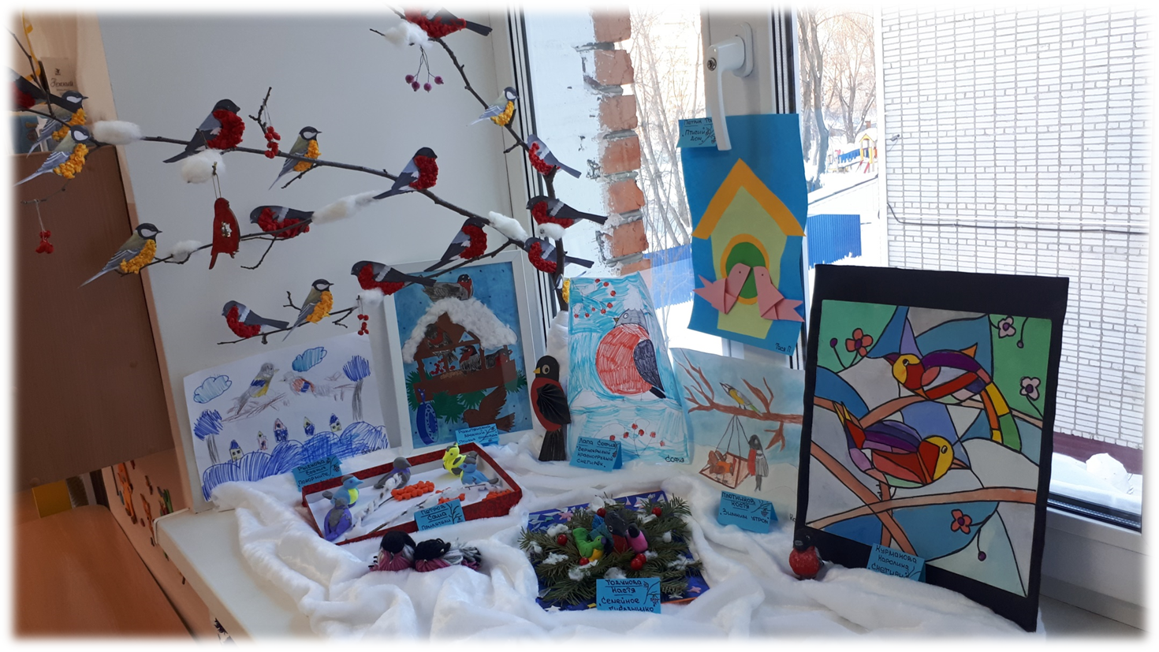
Проектная деятельность
В ходе проектной деятельности наши дети учатся самостоятельно получать информацию, у них развиваются исследовательские навыки, расширяется социальный опыт. Проекты помогают активизировать самостоятельную познавательную деятельность детей, способствуют привлечению родителей в активную образовательную деятельность.

Slide 7
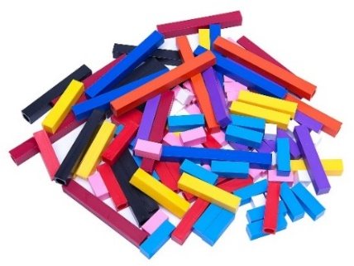
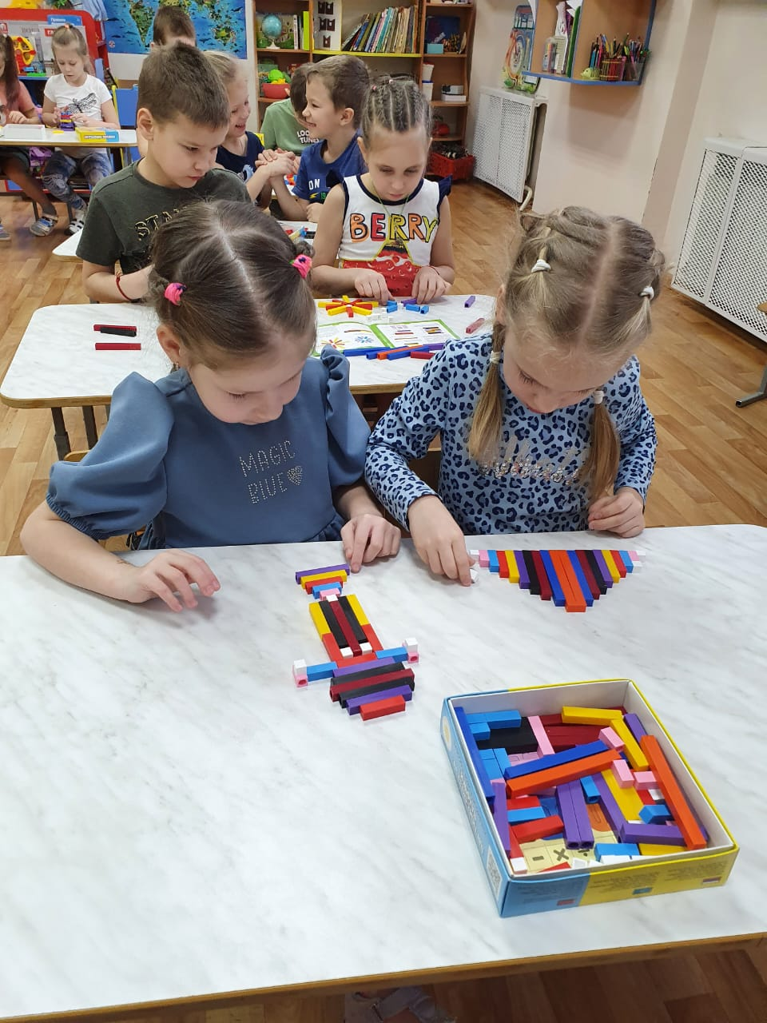
Палочки «Кюйзенера»
С помощью палочек «Кюйзенера» в игровой форме можно довести до детей глубинное понимание основных математических понятий, развить умение сравнивать величины, дать детям представление о соразмерностях и даже о некоторых арифметических действиях.
Цель методики «Кюйзенера» – использование принципа наглядности.
С его помощью сложные абстрактные понятия из области элементарной математики (числа, количественные величины, соотношения между ними) доводятся до понимания ребенка в игровой форме.

Slide 8
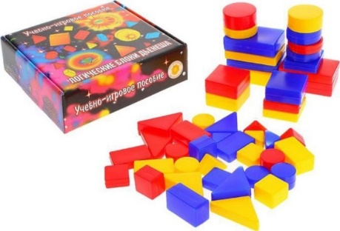
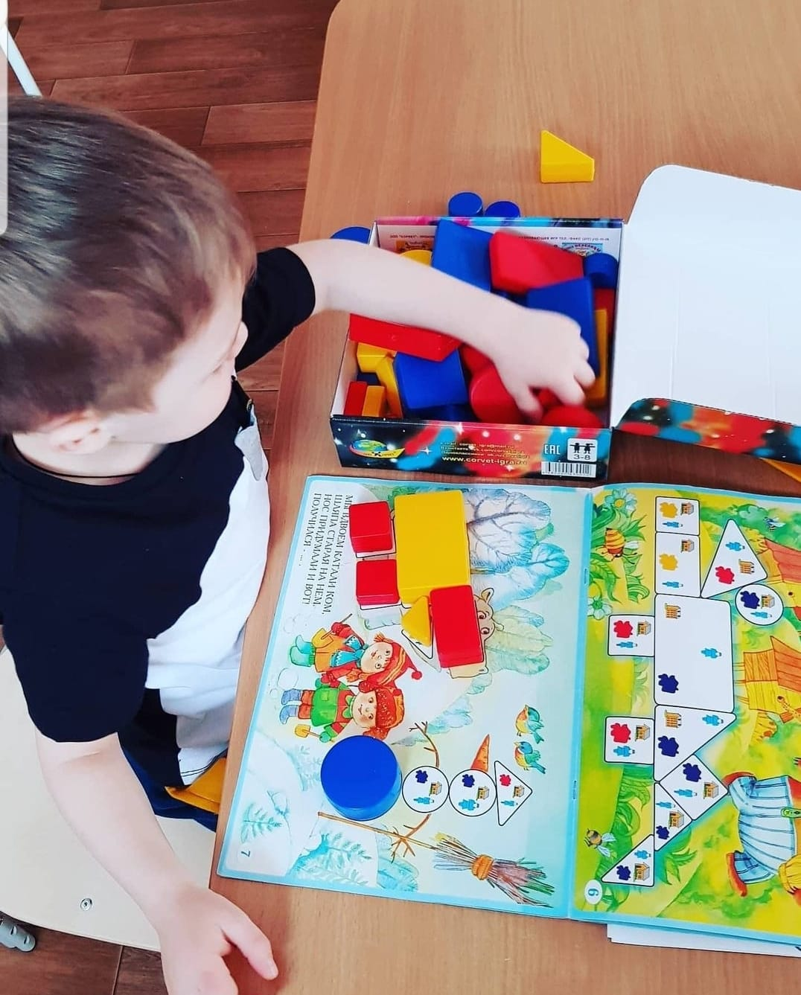
Блоки «Дьенеша»
Логические блоки «Дьенеша»: улучшают память, внимание и концентрацию, способствуют формированию аналитического и логического ума, совершенствуют фантазийную грань сознания.
Данное дидактическое пособие дает возможность дошкольнику проявить самостоятельность и учит добиваться поставленной цели.
Способствует более быстрому и правильному развитию речевых навыков.

Slide 9
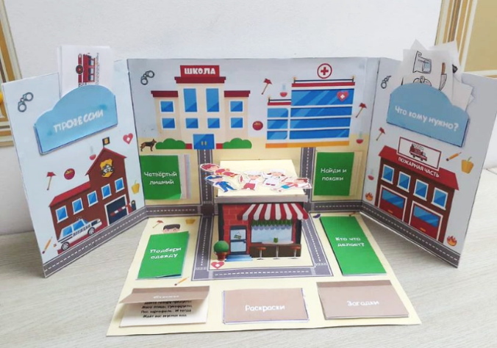
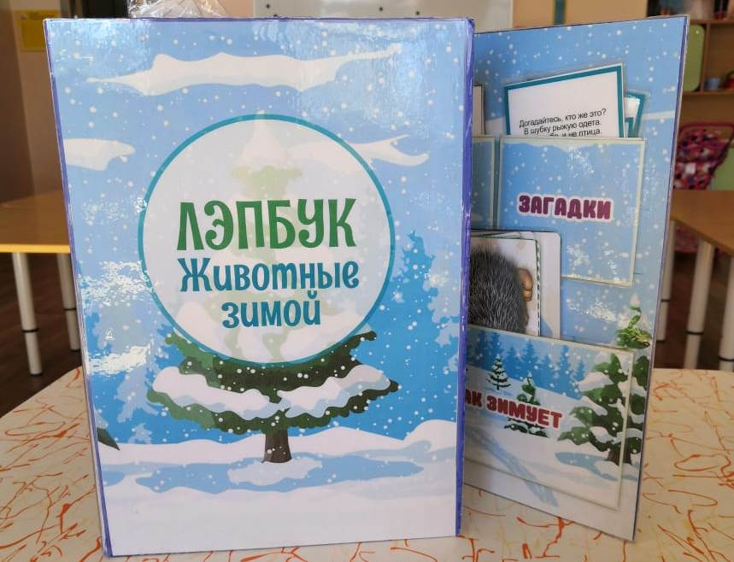
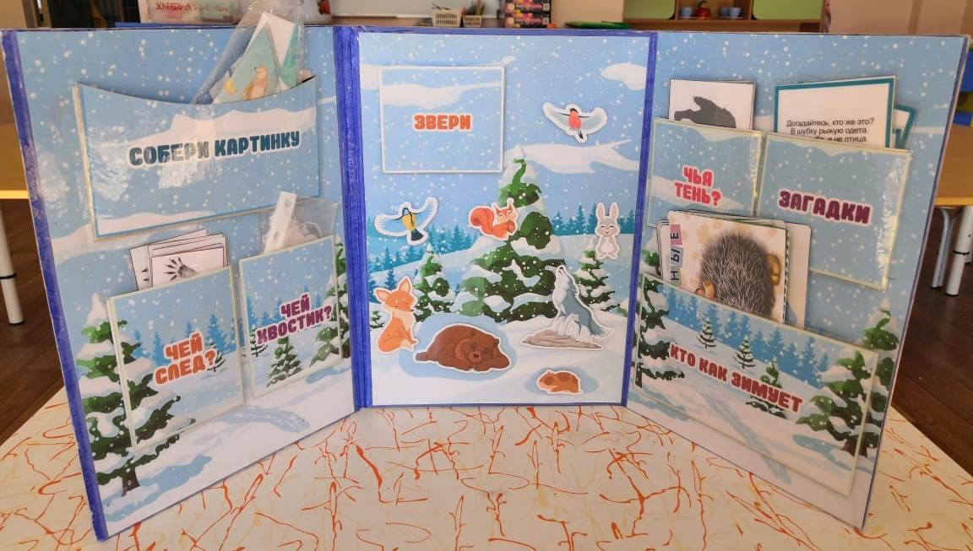
«ЛЭПБУК»
Лэпбук – ещё одна инновационная форма работы с детьми, представляющая собой самодельную интерактивную папку с кармашками, вкладышами, окошками, которые дети могут самостоятельно передвигать, открывать, складывать, изучать и дополнять. В Лэпбук собирается материал по определённой теме и дети в игровой форме получают незаметно для себя новые знания, его можно применять в ходе разных направлений образовательной деятельности.

Slide 10

Современные эффективные формы социализации детей
Наши воспитанники осваивают нормы и правила общения и поведения со взрослыми и друг другом, учатся навыкам безопасного поведения в потенциально опасных для ребенка ситуациях, получают умение коллективно трудиться и получать от этого удовольствие, осваивают социальные роли:
- я – член коллектива,
- я – член семьи,
- я – мальчик или девочка,
- я – житель России,
- я – житель Земли,
- я – часть Мироздания.
Разнообразные формы социализации развивают способности к принятию собственных решений на основе уверенности в себе, осознанности нравственного выбора и приобретенного социального опыта, сформированных навыков саморегуляции поведения.

Slide 11
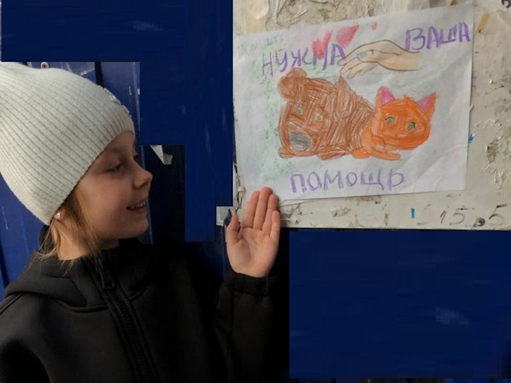
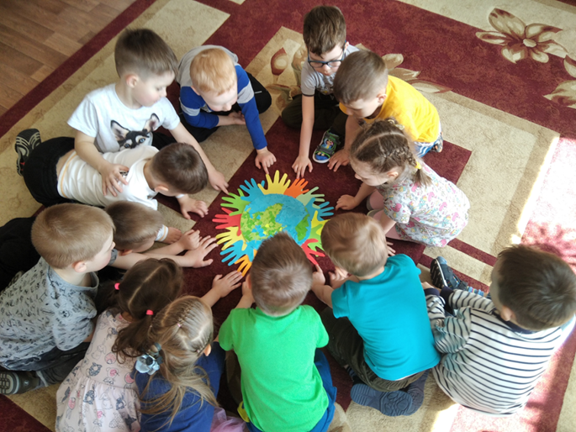

Современные эффективные формы социализации детей
Социально-экологические акции
«Рефлексивный круг»
Волонтерское движение

Slide 12
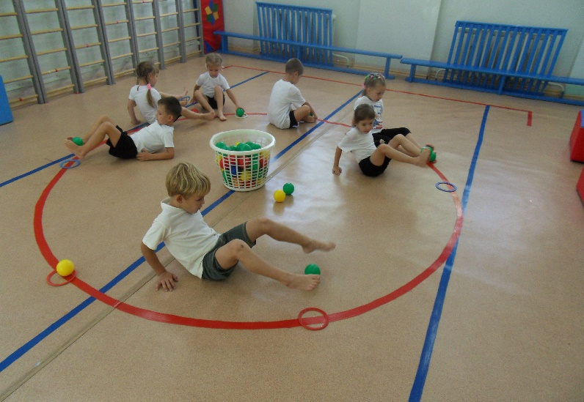
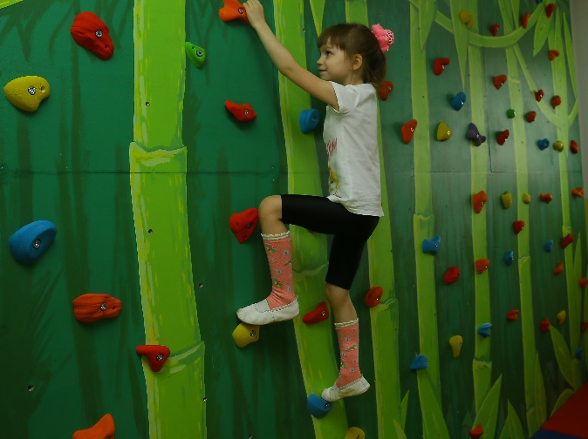
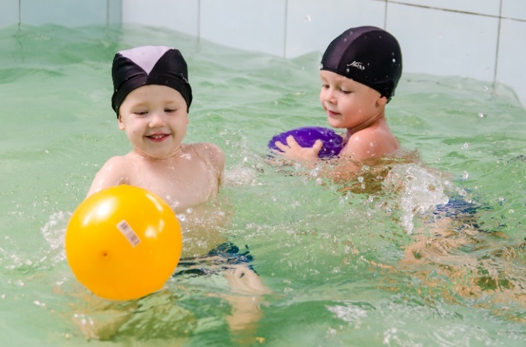
Инновационные формы, методы, средства и инновационные технологии
Занятия по валеологии
Скалолазание
Плавание
Здоровьесберегающие технологии, которые мы используем в своей работе обеспечивают высокий уровень поддержания и сохранения здоровья воспитанников. В ходе проводимой работы мы формируем у детей валеологическую культуру, знания о здоровье, развиваем умение оберегать, поддерживать и сохранять его, самостоятельно и эффективно решать задачи здорового образа жизни и безопасного поведения.

Slide 13
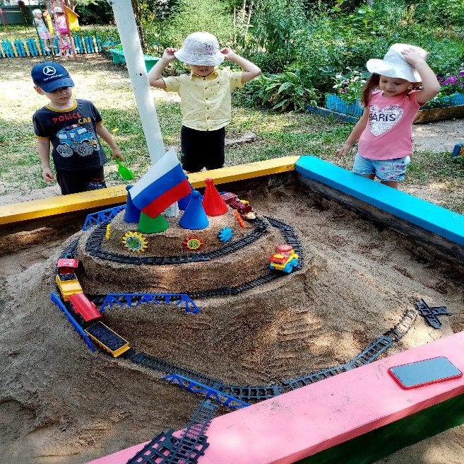
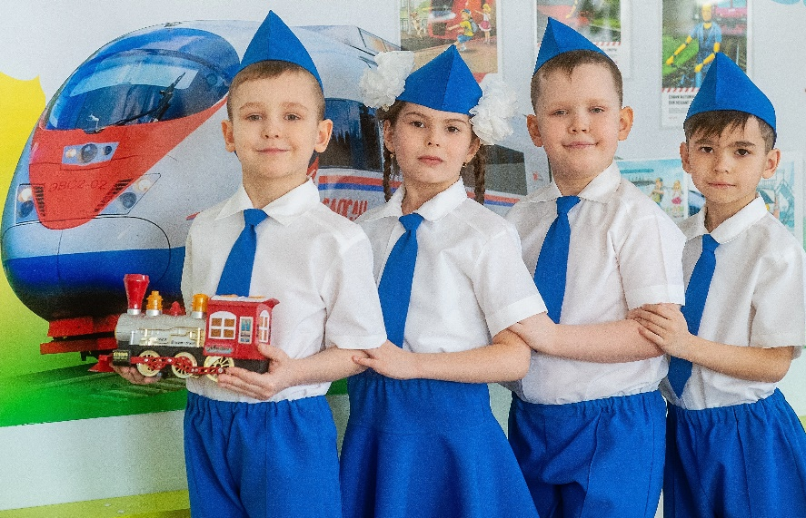
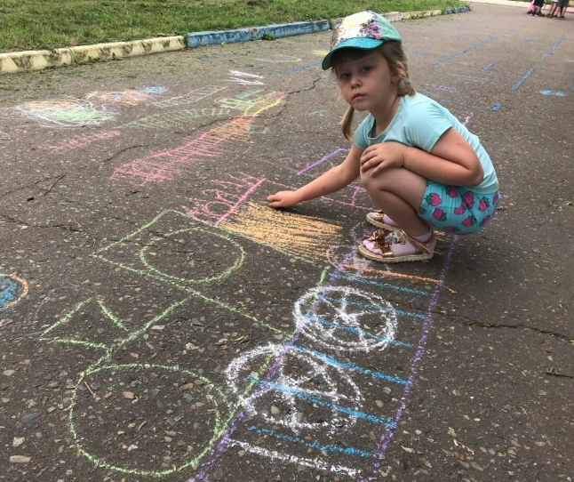
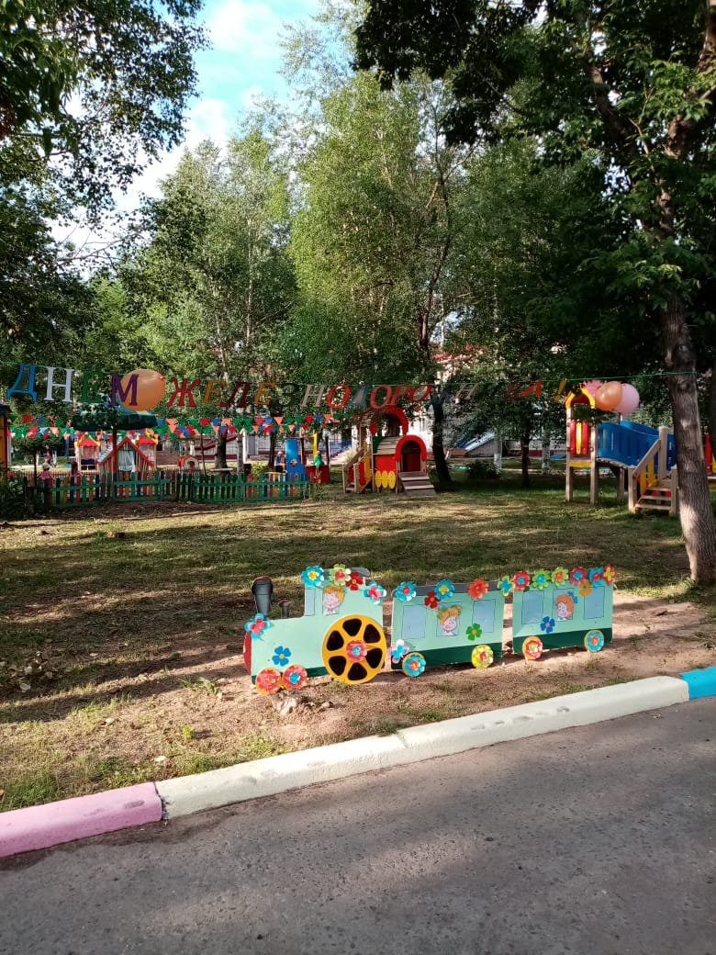
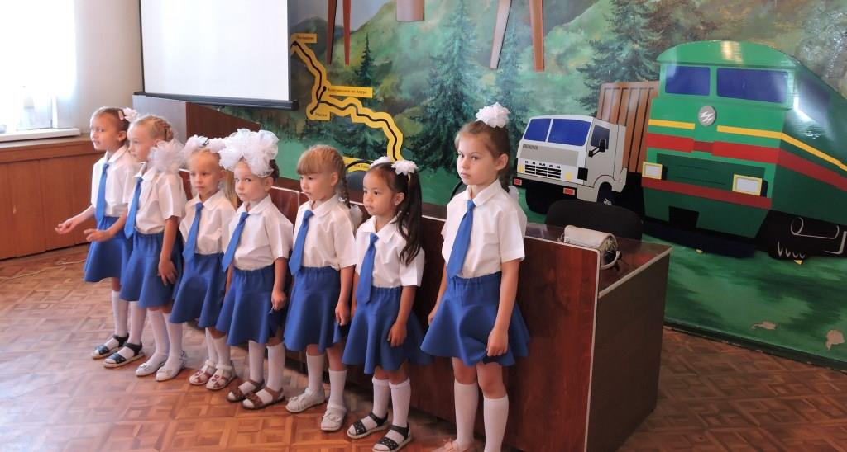
Профориентационная работа.
Наши дети-это будущее
железных дорог России!
День Железнодорожника - это наш праздник!

Slide 14
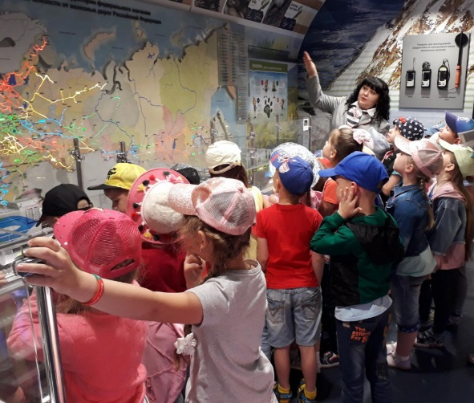
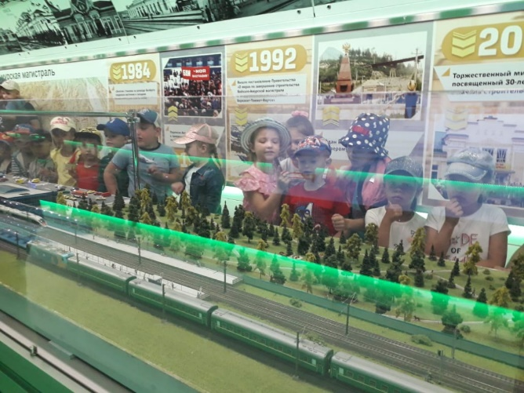
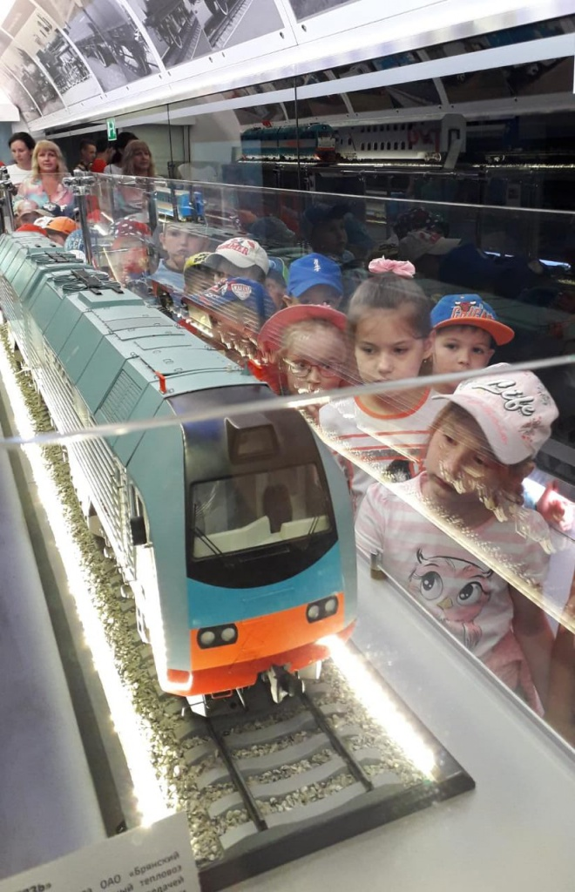
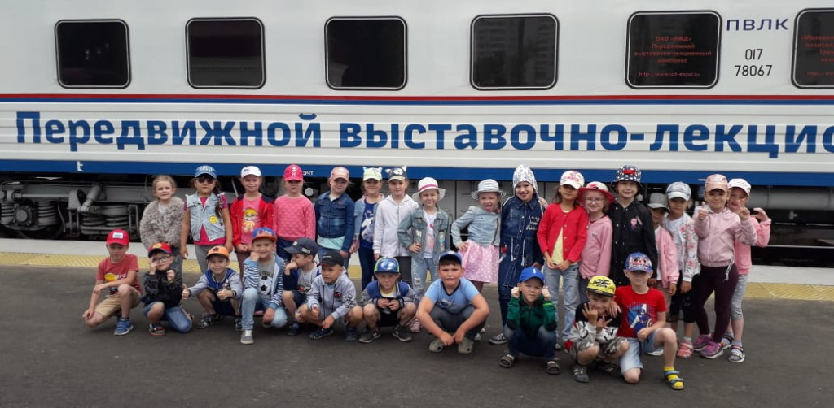
Профориентационная работа.
Наши дети-это будущее
железных дорог России!
Ежегодное посещение Передвижного выставочно-лекционного комплекса

Slide 15
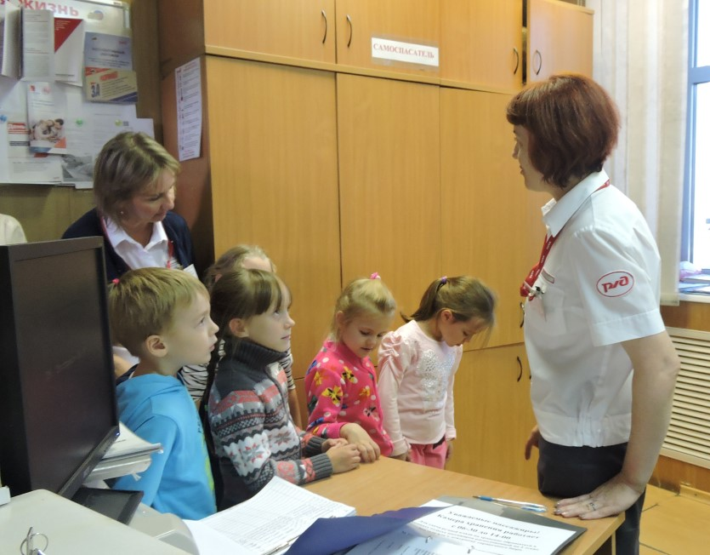
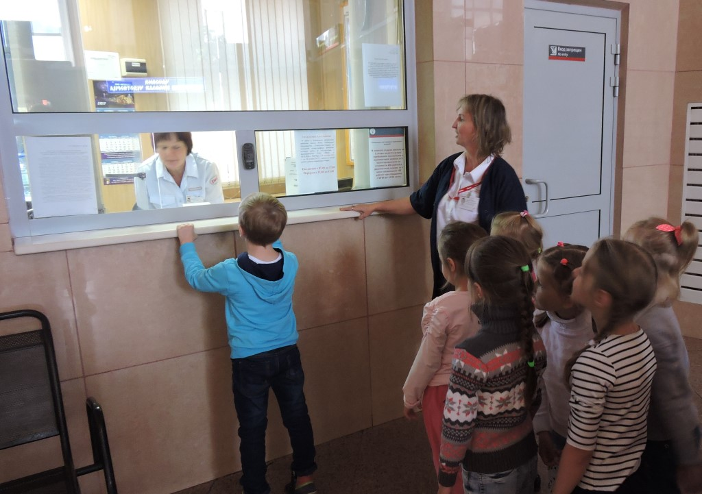
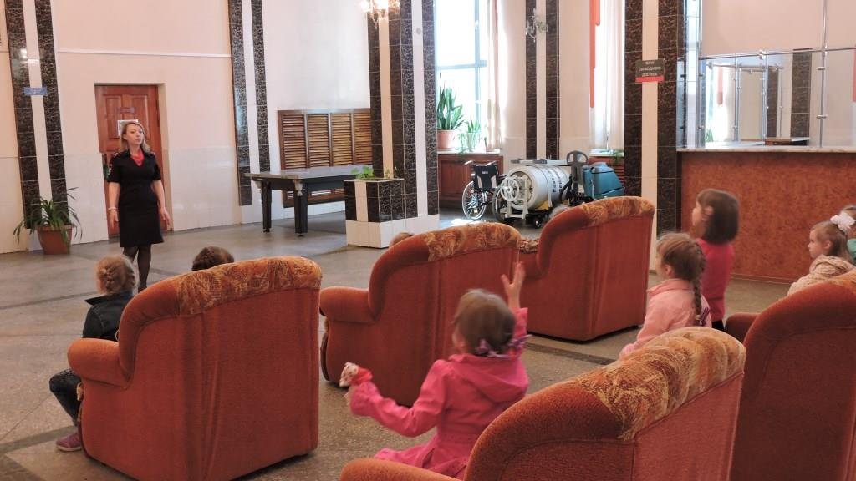
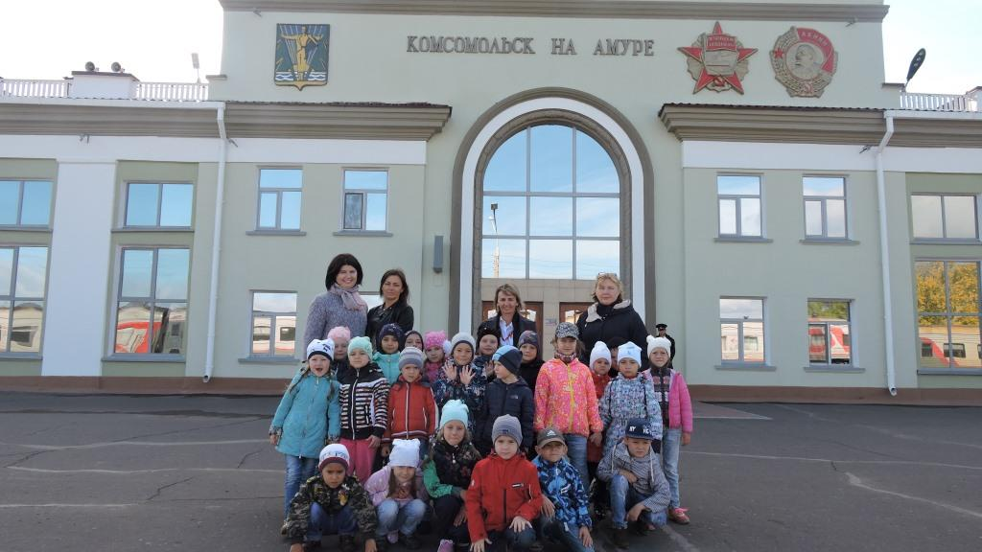
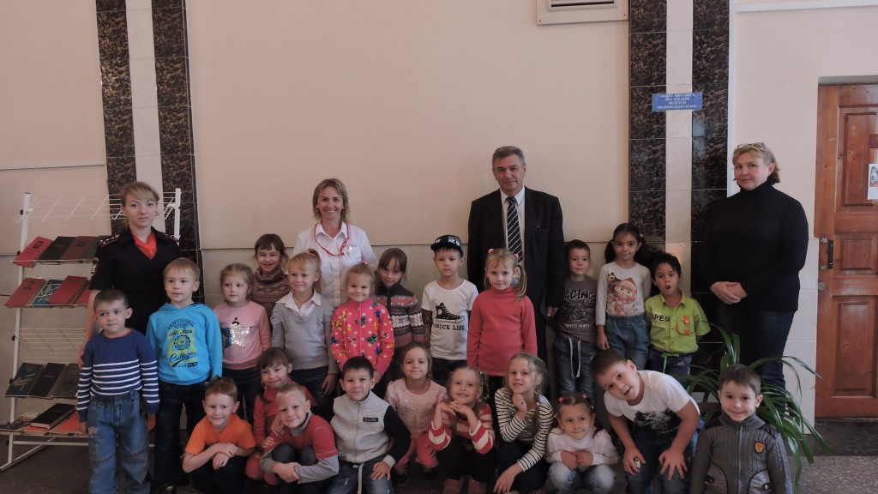
Профориентационная работа.
Наши дети-это будущее
железных дорог России!
Ежегодные обзорные экскурсии
на железнодорожный вокзал ст. Комсомольск-на-Амуре

Slide 16
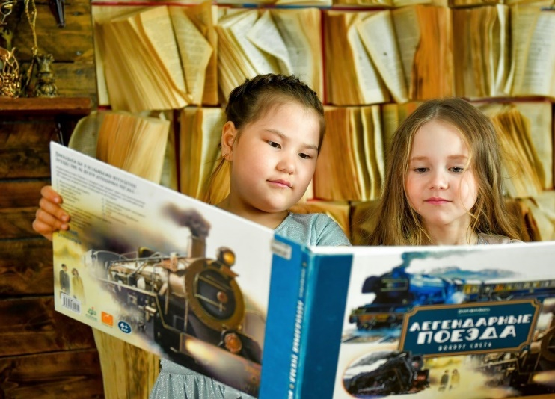
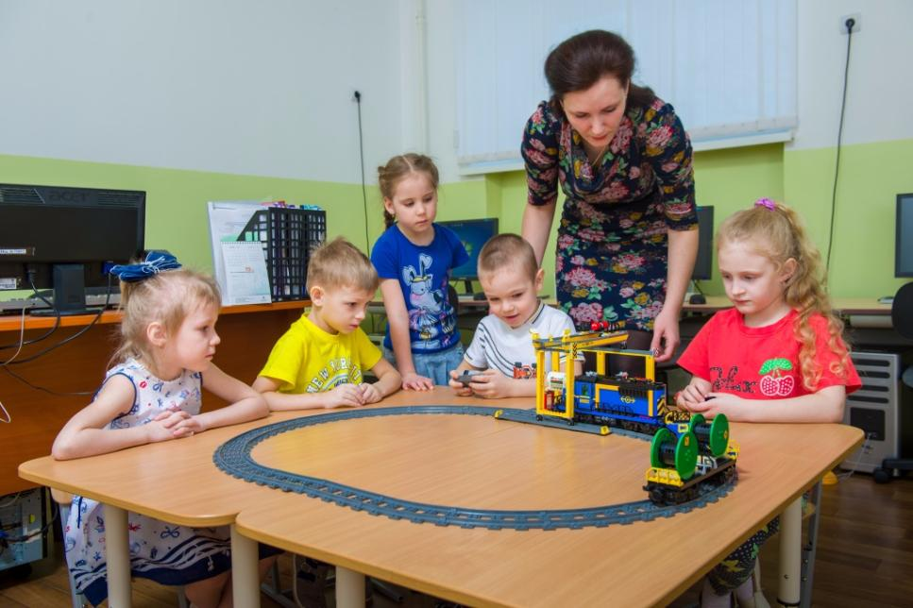
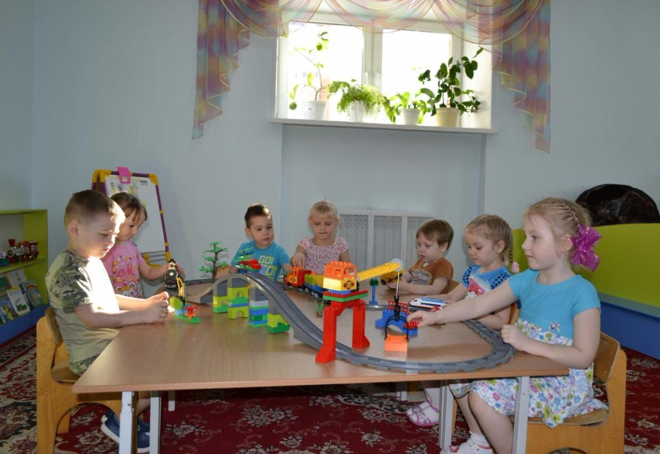
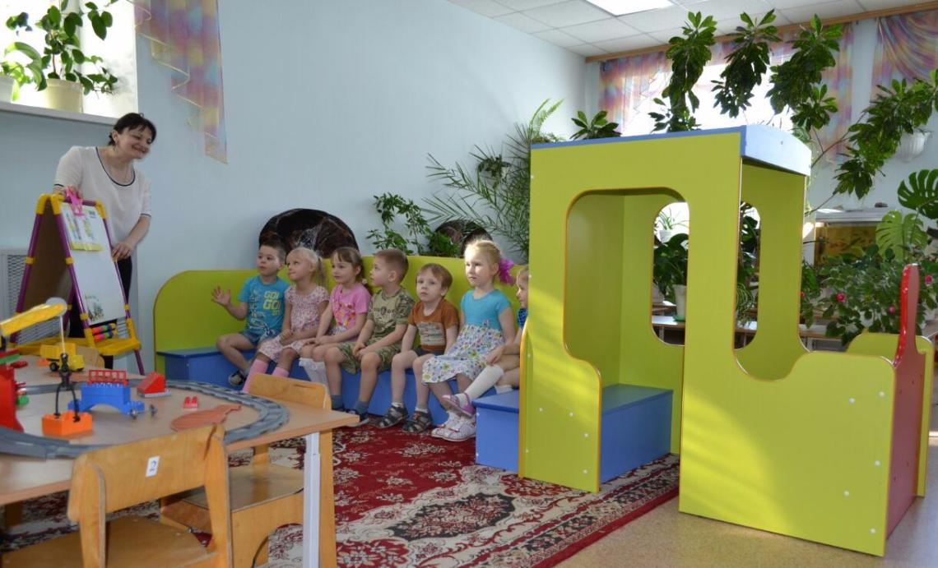
Профориентационная работа.
Наши дети-это будущее
железных дорог России!

Slide 17
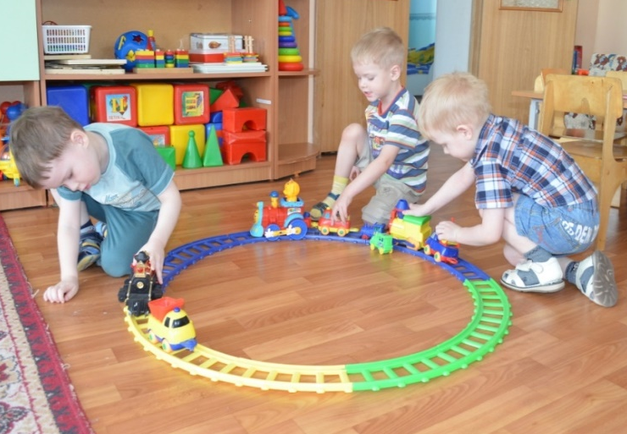
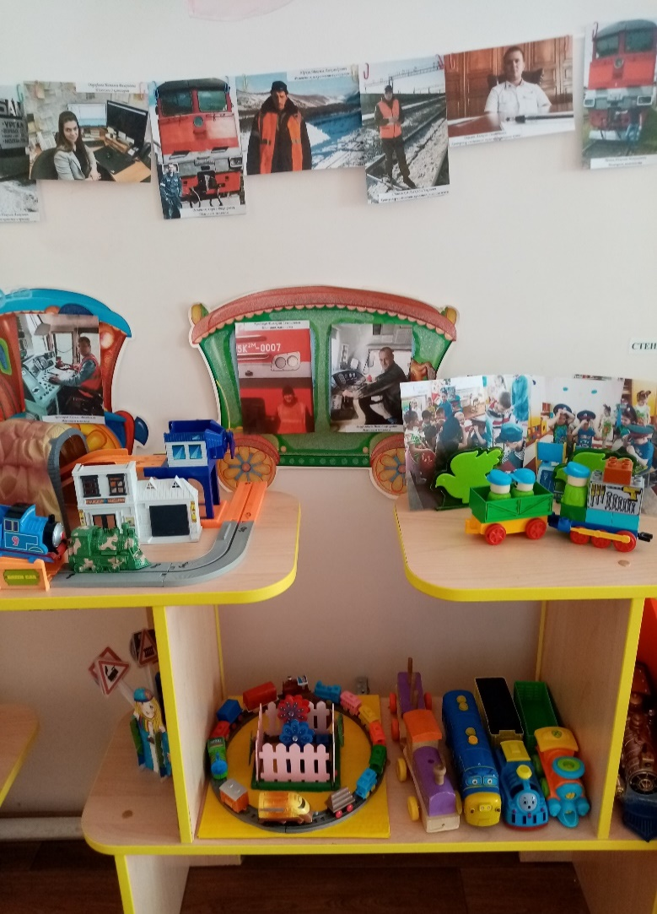
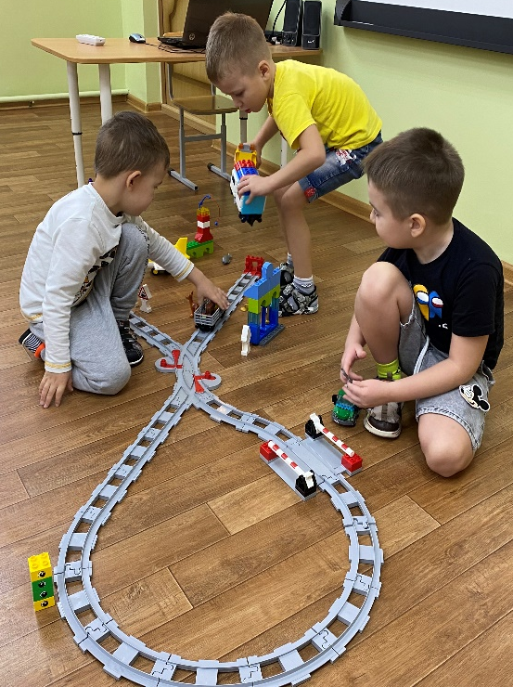
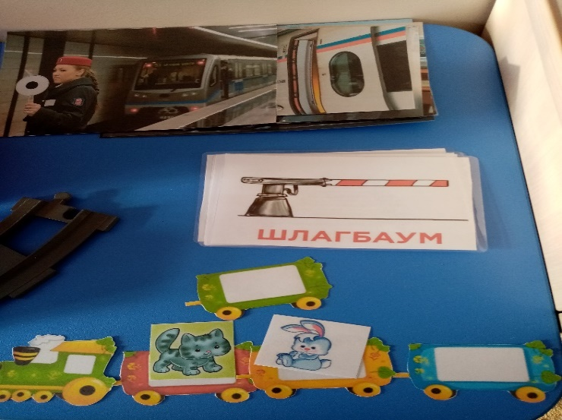
Профориентационная работа.
Наши дети-это будущее
железных дорог России!
В каждой группе оборудован «Уголок железнодорожника»

Slide 18
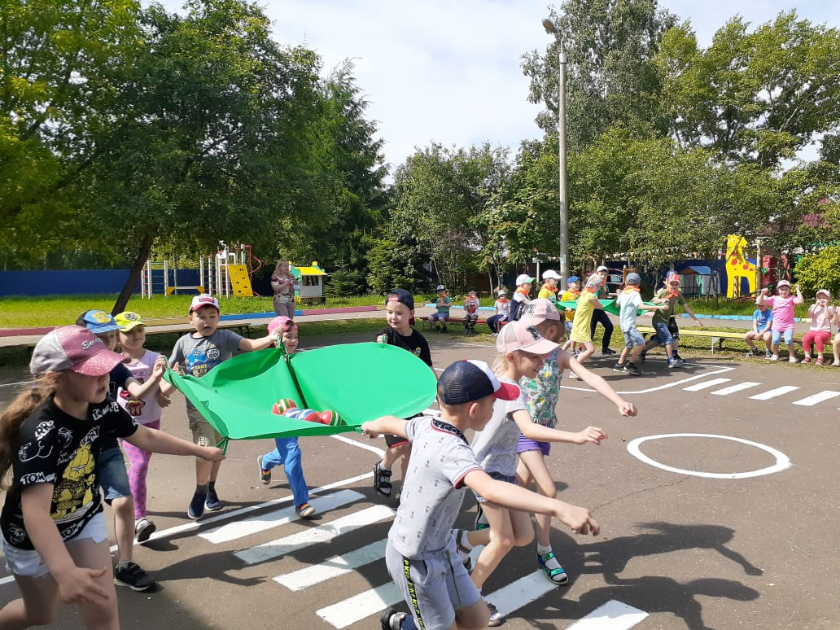
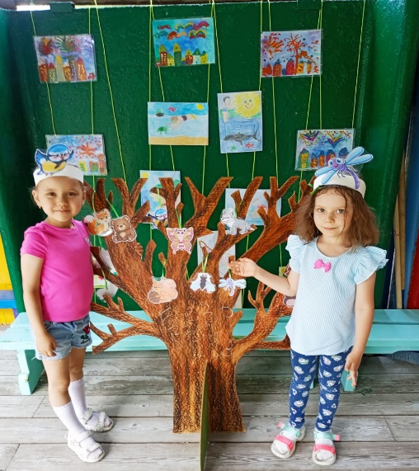




Нам очень весело в детском саду!

Slide 19

СПАСИБО ЗА ВНИМАНИЕ!
«НАША ЦЕЛЬ – быть инновационным учреждением!
Наш девиз – не стоять на месте, двигаться только вперед!
19

